Slide 1




Tarjetas de la comida
Vocabulario ilustrado para recortar
Contenido:
· 30 tarjetas de vocabulario para recortar
· Formato A4, 12 tarjetas por página
· Edad orientativa: 3-8 años
Imprime en A4 y recorta por las líneas de puntos. Recomendado: laminar para reutilizar.
Ilustraciones: Twemoji (github.com/jdecked/twemoji) · Licencia CC BY 4.0: creativecommons.org/licenses/by/4.0/

Slide 2
Guía para el maestro y la familia
PARA QUIÉN ES
Educación infantil y primer ciclo de primaria (3-8 años). Vocabulario cotidiano de alimentos.
OBJETIVOS
· Ampliar el vocabulario de la comida en español.
· Clasificar alimentos por tipo (fruta, verdura...).
· Fomentar hábitos saludables hablando de comida.
ACTIVIDADES CON PROGRESIÓN
Nivel inicial
Nombra cada alimento con la tarjeta. Después muestra la palabra sola y adivina cuál es.
Nivel medio
Clasifica las tarjetas: frutas / verduras / otros. O separa comida sana de caprichos y coméntalo.
Nivel avanzado
Monta la tienda o el restaurante de juguete: precios, pedidos y diálogos con las tarjetas como apoyo.
Imprime en A4, recorta y lamina. Combina con las tarjetas de animales para juegos de clasificación más ricos.
Ilustraciones: Twemoji (github.com/jdecked/twemoji) · Licencia CC BY 4.0: creativecommons.org/licenses/by/4.0/

Slide 3








la manzana
el plátano
la naranja
la fresa
las uvas
la sandía
el melocotón
el limón
las cerezas
la piña
la pera
el mango
Ilustraciones: Twemoji (github.com/jdecked/twemoji) · Licencia CC BY 4.0: creativecommons.org/licenses/by/4.0/

Slide 4
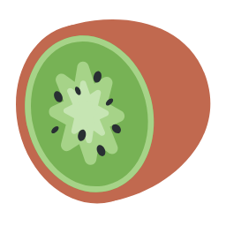











el kiwi
la zanahoria
el tomate
la patata
el brócoli
la lechuga
el pimiento
el queso
el pan
el huevo
la leche
la miel
Ilustraciones: Twemoji (github.com/jdecked/twemoji) · Licencia CC BY 4.0: creativecommons.org/licenses/by/4.0/

Slide 5




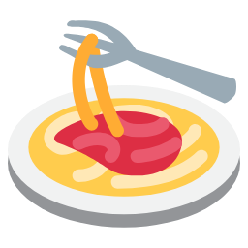

la galleta
la tarta
el helado
el arroz
la pasta
la pizza
Ilustraciones: Twemoji (github.com/jdecked/twemoji) · Licencia CC BY 4.0: creativecommons.org/licenses/by/4.0/

